Slide 1
Loi d’Ohm
3. Enoncé

Slide 2
Perte d’énergie
Le passage du courant dans une résistance (un résistor) correspond à une perte d’énergie électrique.
Ce phénomène est nommé Effet Joule

Slide 3
Loi d’Ohm
Il existe pour les résistances une relation directe entre
Tension et Intensité
                U=R.I

Slide 4
Loi d’Ohm
                U=R.I
Les unités sont toujours les mêmes pour ces grandeurs:
  Tension en volt
  Résistance en ohm
  Intensité en ampère
Remarque sur la différence Ohm/ohm Ampère/ampère

Slide 5
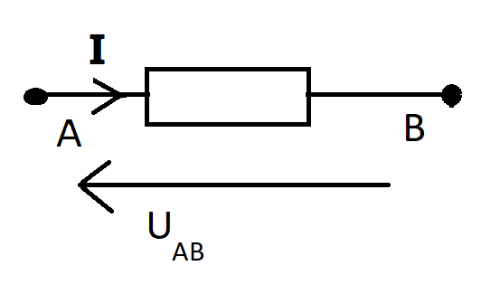
U = + R.I ou U = - R.I ??
Pour avoir un signe positif :
Tension et intensité doivent
être de sens opposé
C’est la convention pour tous les récepteurs

Slide 6
Transformation
                U=R.I = (1/ G) . I = I/G

Slide 7
I = U.G (hi ! Hug)
….

